Slide 1
هدف از رعایت نکات ایمنی در آزمایشگاه ، حفظ سلامتی و بدست آوردن نتیجه ي مطلوب است . قبل از آن که آزمایشی را انجام دهید دقیقاً بدانید براي انجام آن به چه چیزي نیاز دارید ، سپس به آن فکر کنید و از خطرات احتمالی آن آگاهی کامل داشته باشید .
همه ي مواد شیمیایی را بایستی سمی تلقی کرد مگر این که غیر سمی بودن آن ها به اثبات رسد

Slide 2
تعریف سمیت مواد شیمیایی
توانایی یک ترکیب براي نابود سازي نسوج زنده است به طوري که تماس با این مواد سبب اختلال در سیستم عصبی ،تنفسی و یا تولید مثل می شود و گاهی با بروز بیماري سبب مرگ انسان می گردد .(مانند خوردن این مواد ، استشمام و یا جذب آنها از طریق پوست )
کلر ، آرسنیک ، سدیم سیانید ،سدیم آزید و هیدروژن سیانید از جمله مواد شیمیایی با سمیت بالا هستند .
برخی از مواد شیمیایی نیز سرطان زا هستند از جمله فرمالدئید ، آب اکسیژنه ، کلسیم کربنات کلروفرم ،بنزن و ... . با توجه به این که مواد شیمیایی می توانند سمی و یا سرطان زا باشند لازم است در هنگام کار با این مواد علاوه بر استفاده از روپوش ،عینک ایمنی و روشن نمودن هود یا هواکش آزمایشگاه از حداقل مقدار مواد استفاده نمود و از چشیدن ،بوییدن و تماس با مواد جداً بایدپرهیز کرد .

Slide 3
رعایت نکات زیر در هنگام انجام آزمایش ها ضروري به نظر می رسد
هنگام آزمایش اثر آب بر فلزهاي قلیایی و واکنش اسید با باز سر خود را بالاي ظرف محتواي مواد واکنش دهنده قرار ندهید و در صورت تماس دست با این مواد دست خود را به چشم صورت و دهان خود نمالید بلکه با آب فراوان آنها را شستشو دهید .
-2 از گرما دادن شدید موادي که گاز تولید می کنند (مانند پتاسیم کلرات در تهیه ي اکسیژن)باید دوري کرد .
-3 مواد سمی یا خطرناکی مانند محلول هاي غلیظ هیدروکلریک اسید،سولفوریک اسید و یا نیتریک اسید را در پایین ترین قسمت قفسه ها نگهداري کنید تا در مواقع افتادن اثر تخربیی کمتري داشته باشد .این اسید هاي اکسید کننده را از سایر اسیدهاي آلی مانند استیک اسید و یا ترکیباتی مانند هیدروکسیدها ، سیانیدها و سولفید ها دور نگه دارید .
-4 نقل و انتقال مواد خورنده و سوزش آور را همواره با پوشیدن روپوش ،دستکش و عینک ایمنی انجام دهید ،
-5 مواد اکسید کننده را در محل هاي خشک ،خنک و دور از آفتاب نگه داري کنید و بهتر است از چوب پنبه ، درب هاي لاستیکی ویا فلزي براي بستن ظروف حاوي این مواد استفاده نشود (از درب هاي لاستیکی اولیه ي این ظروف استفاده کنید).

Slide 4
کلسیم کاربید با آب واکنش انفجاري می دهند . در هنگام ،FeS، P2S5، P2O 6 - موادي مانند سدیم ،پتاسیم ، کار با این مواد رعایت نکات ایمنی ضروري است و باید از کمترین مقدار این مواد استفاده نمود .
7 - مواد شیمیایی حساس به نور مانند برم ،دي اتیل اتر ،نمک هاي جیوه و نقره و سدیم یدید را در محلی تاریک نگه داري کنید .
-8 در صورت بو کردن گاز کلر باید بی درنگ ظرف کوچکی از محلول رقیق آمونیاك را نزدیک بینی گرفت و آن را بو کرد .
-9 به دماي اشتعال مواد توجه کنید بطور مثال دماي اشتعال دي اتیل اتر 49 - درجه فارنهایت است و در اثر نور و هوا به پراکسید خطرناکی تبدیل می گردد ، اتر را در یخچال نگه داري کنید .

Slide 5
-10 مواد سوزش آور مانند بازها را از اسید ها جدا نموده و در محیط خشک نگه داري کنید .
-11 در آزمایشگاه مواد غذایی و نوشیدنی مصرف نکنید ،غذا و نوشیدنی می تواند به طور اتفاقی آلوده گردد ، وسایل شیشه اي آزمایشگاهی ( بشر و ...) را هرگز براي خوردن و آشامیدن استفاده نکنید.
-12 در آزمایشگاه محل کپسول آتش نشانی ،جعبه ي کمک هاي اولیه و محل کلید برق را به خاطر بسپارید.
-13 مواد نامحلول(رسوب) ،چوب کبریت و کاغد صافی را در دستشویی و فاضلاب نریزید.
-14 براي رقیق کردن اسید ، همیشه اسید را قطره قطره بر روي آب بریزید و محلول را آرام به هم بزنید.
١۵ -هنگام وارد کردن دماسنج و یا لوله ي رابط شیشه اي درون چوب پنبه ، نخست لوله و جداره هاي سوراخ شده چوب پنبه را با آب صابون وگلیسرول آغشته کنید . دماسنج ویا لوله را با حوله گرفته ضمن چرخاندن آن را وارد
چوب پنبه اي کنید که آن را نیز با حوله در دست گرفته اید .

Slide 6
از نکات مهم دیگر در آزمایشگاه شیمی نگهداری مواد شیمیایی است و دانستن این موضوع که چه موادی را در کنار یکدیگر قرارندهیم . بسیاري از مواد شیمیایی در صورت در کنار هم بودن ممکن است واکنشهاي خطر ناکی را انجام دهند که در بعضی موارد حتی می تواند سبب انفجار شود .
یک شیمی دان هیچ گاه موادي را که با هم واکنش خطر ناکی می دهند در کنار هم نگهداري نمی کند حتی اگر احتمال وقوع حادثه بسیار کم باشد . به هر حال ممکن است دو شیشه ي حاوي دو ماده شیمیایی ناسازگار در اثر یک حادثه و یا غفلت بشکند و مواد آن ها با هم ترکیب شده و زیان هاي جبران ناپذیري را به وجود آورد . براي جلوگیري ار این گونه حوادث مواد زیر را در کنار هم قرار ندهیم :

Slide 7
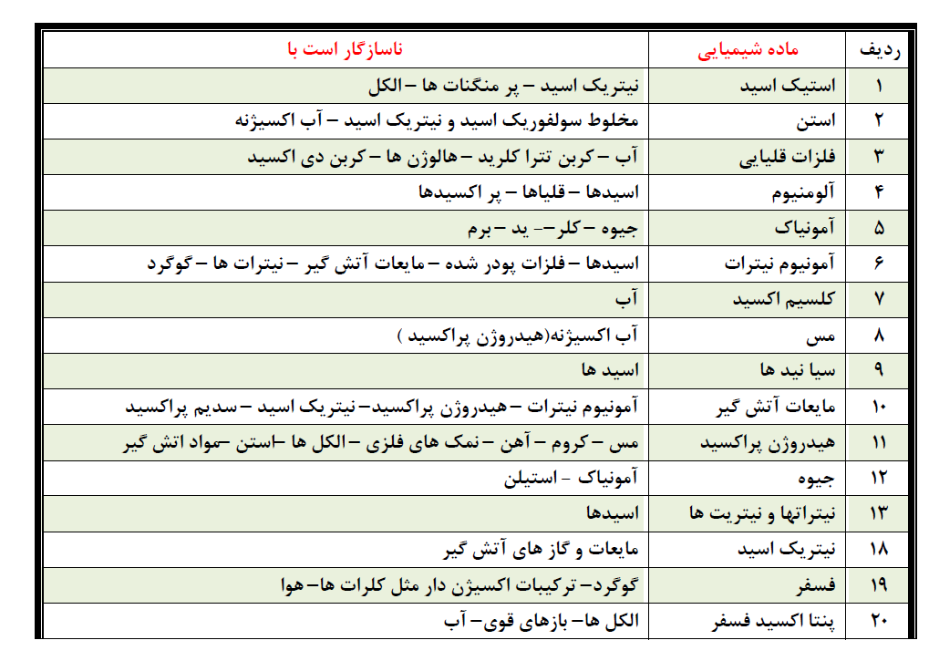
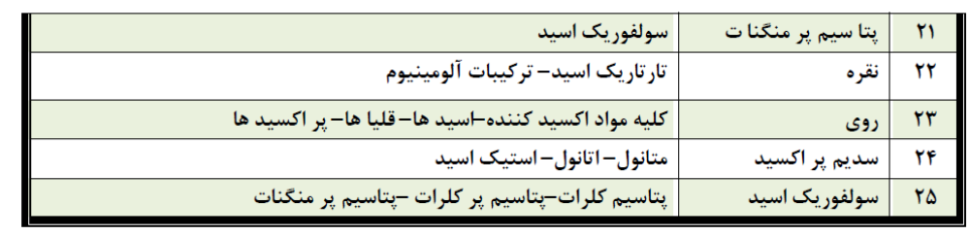

Slide 8
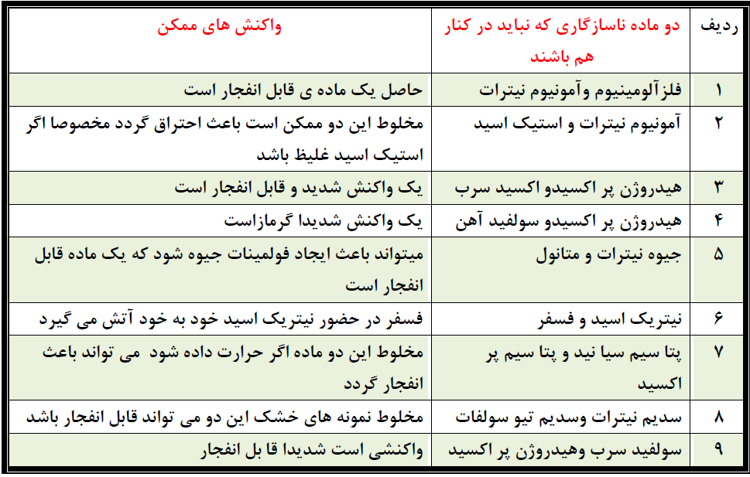
در جدول زیر به تعدادي از واکنش هاي مواد نا سازگار با هم اشاره شده و محصول هر واکنش به همراه خطرات احتمالی آن قید شده است:

